Slide 1


M.FONGOD Edwin NUVAGA,
Directeur informatique des Douanes
REFLEXION SUR L’INFORMATISATION
Séminaire sur la mise en place des procédures douanières au Port en Eau Profonde de Kribi et implication des différents acteurs portuaires du processus d’accueil des navires et de passage de marchandises

Slide 2
SOMMAIRE
1- RAPPEL DES NOTIONS
2-PRÉREQUIS
3- SÉCURITÉ DES DONNÉES ET CONFIDENTIALITÉ.
4- FONCTIONNALITÉS D’UN SYSTÈME D’INFORMATION PORTUAIRE
5- PRÉSENTATION DU SYSTÈME D’INFORMATION PORTUAIRE DU PORT EN EAU DE KRIBI

Slide 3
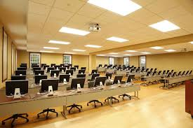

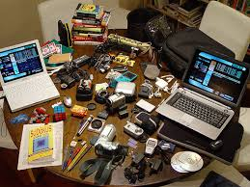
1-RAPPEL DES NOTIONS
L’informatique est présente dans la vie de tous les jours et cela ne fait que s’amplifier.
Il ne serait plus possible, à l’heure actuelle, d’imaginer notre vie, personnelle ou professionnelle, sans les précieux outils informatiques que sont les ordinateurs, les logiciels ou internet.
L’informatisation a touché tous les secteurs d’activités et la grande majorité des pays.

Slide 4
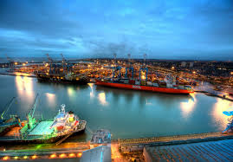
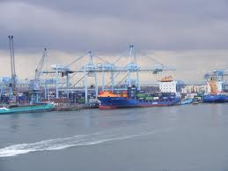

1-RAPPEL DES NOTIONS
La mise en place de l’informatisation portuaire a largement contribué à améliorer le passage portuaire des marchandises, la fiabilité de l’information, à éviter les ruptures dans la chaîne d’information et les saisies multiples.
La productivité des ports et la qualité de leurs services sont directement liées à la rapidité des opérations tant physique qu’administrative.

Slide 5
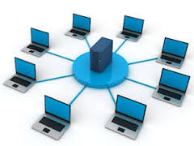
1-RAPPEL DES NOTIONS
Cette informatisation, s’est améliorée au fil des années par la mise en place de systèmes reliant tous les acteurs portuaires
Ces systèmes ont permis et permettent de connaître en temps réel la situation physique, mais aussi douanière de toutes les marchandises au départ ou à l’arrivée sur les ports et ce afin de faciliter le passage portuaire de la marchandise.
Ce système pluri professionnel permet d’assurer le suivi physique, documentaire et administratif des marchandises à l’exportation.
Il est le lien informatique permettant à chaque acteur de la chaîne de transport de connaître à tout moment et de faire évoluer le statut des marchandises.

Slide 6
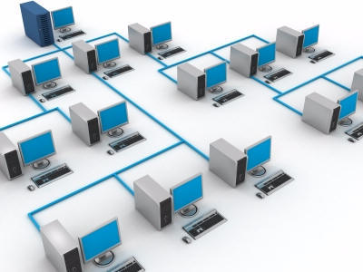
1-RAPPEL DES NOTIONS
Il assure, au travers d’une plateforme informatique, la gestion simultanée des aspects douaniers, logistiques, documentaires et commerciaux relatifs au passage de la marchandise dans le port, à l’importation comme à l’exportation.
Les informations saisies sont accessibles à l’ensemble des acteurs portuaires concernés (agent maritime, transitaire, acconier, Administration des Douanes, …)
Les informations concernant les marchandises ne sont saisies qu’une seule fois, ce qui évite ainsi des ressaisies inutiles, et assure un suivi fiable des marchandises au niveau sûreté.

Slide 7
2- PRE-REQUIS

Slide 8
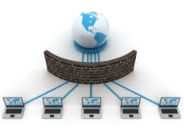
2- PRE-REQUIS
L’existence des plateformes informatiques chez les acteurs portuaires
Un bon réseau de télécommunication /backup
L’existence d’un hub ou plateforme d’échanges des données
Simplification des procédures
Dispositif Sécuritaire
L’interopérabilité

Slide 9
2- PRE-REQUIS
L’utilisation des standards internationaux pour les échanges des données semble être la seule solution qui permettre le développement d’interfaces généralisable (UN/EDIFACT) communication protocols, data structures
Les formats d’échanges tels que EDIFACT et XML facilitent la communication entre les systèmes
Il existe aujourd’hui des messages EDIFACT concernant les échanges entre professionnels et l’administration des douanes
CUSDEC .. Customs declaration import export transit
CUSRES.. Envoie d’information de la douane au déclarant
CUSCAR.. Envoie d’information du transporteur vers la douane
CUSREP.. Envoie d’info concernant le moyen de transport
COREOR.. Container release order
COPRAR.. Container discharge/loading order message
Dictionnaire des données TDED (electronic data inter change for finance, administration, commerce, transport) trade data entry directory, WCO DATA MODEL
Etc..
WCO Data Dodel
WTO Agreement Trade Facilitation
United Nations Recommandations
ISO
ANSI
ANOR
Etc.
XML, ebXML
EDIFACT
UNTDED
WCO Data Mode
IMO recommandations

Slide 10
3- SECURITE DES DONNEES ET CONFIDENTIALITE

Slide 11


3-SÉCURITÉ DES DONNÉES ET CONFIDENTIALITÉ.
Toutes les informations saisies par les utilisateurs le sont en toute confidentialité puisque chaque acteur n’a accès qu’aux seules informations qui lui sont destinées, et n’est autorisé à saisir que les opérations le concernant
Toutes les données sont stockées sur des serveurs sécurisés et sont régulièrement sauvegardées.
La consultation des agents ne peut se faire que pour les marchandises qu’ils leur ont été confiées

Slide 12


3-SÉCURITÉ DES DONNÉES ET CONFIDENTIALITÉ.
Pour des raisons de sûreté??, les acconiers refusent de se fier totalement à ce système pour la livraison des marchandises. Ils demandent toujours la remise, du papier édité, signé et tamponné par l’agent prouvant que la marchandise est dédouanée.
Inconvénients
Comme toutes nouvelles technologies, l’inconvénient principal reste la panne.
Il arrive rarement que le système se déconnecte, mais lorsque que cela se produit, les utilisateurs ne peuvent plus saisir les informations concernant les marchandises, qui se retrouvent donc bloquées
La gestion du changement

Slide 13
4-FONCTIONNALITES D’UN SYSTEME D’INFORMATION PORTUAIRE

Slide 14
4-FONCTIONNALITES D’UN SYSTEME D’INFORMATION PORTUAIRE
Composantes d’un système d’information portuaire étude EGIS
Les senseurs transmettent en temps réel les informations alimentant le VTS ;
Le VTS (Vessel Traffic System) identifie et intègre tous les outils « hardware » (radars, AIS, CCTV, etc.) de contrôle des navires et du milieu.
Il est exploité par des opérateurs qui assurent une veille opérationnelle et de sécurité (Superviseurs, Contrôleurs de la Circulation maritime) ;

Slide 15
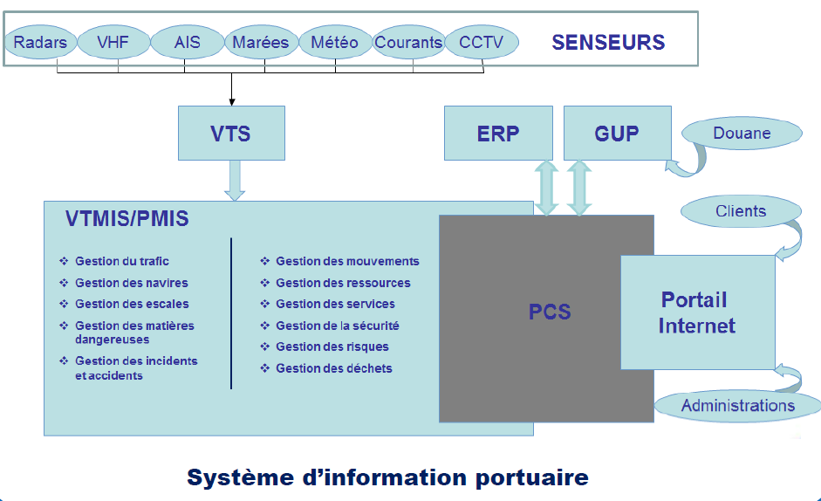
4-FONCTIONNALITES D’UN SYSTEME D’INFORMATION PORTUAIRE

Slide 16
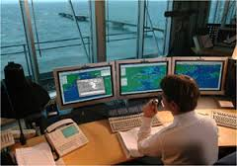
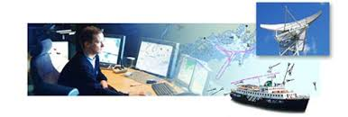
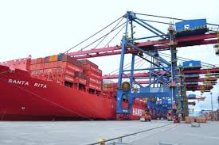
4-FONCTIONNALITES D’UN SYSTEME D’INFORMATION PORTUAIRE
Le VTMIS / PMIS (Vessel Traffic Management Information System / Port Management Information System) assure l’interface avec les outils VTS permettant ainsi de récupérer les données nécessaires au fonctionnement optimal et sécurisé du port.
L’ERP (Enterprise Resource Planning) est un PGI (Progiciel de Gestion Intégré) dont les fonctionnalités permettent de traiter différents domaines de gestion d’une entreprise : gestion des ressources humaines, comptabilité générale, immobilisations, achats, facturation, etc.

Slide 17
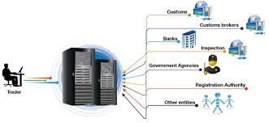
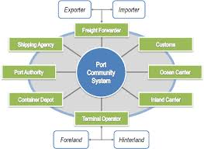
4-FONCTIONNALITES D’UN SYSTEME D’INFORMATION PORTUAIRE
Le GUP (Guichet Unique portuaire) est un outil de simplification et d’accélération des procédures administratives douanières.
Le PCS (Port Community System) est un hub d’échanges d’informations entre tous les intervenants qui composent la communauté portuaire.

Slide 18
5-PRESENTATION DU PMIS CONCU PAR CHEC

Slide 19
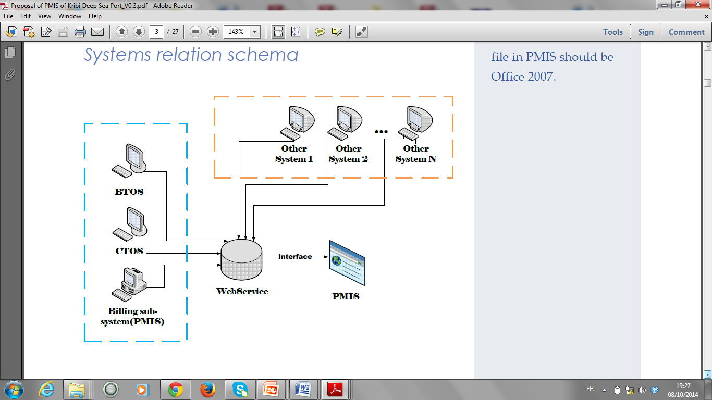
5-PRESENTATION DU PMIS CONCU PAR CHEC

Slide 20
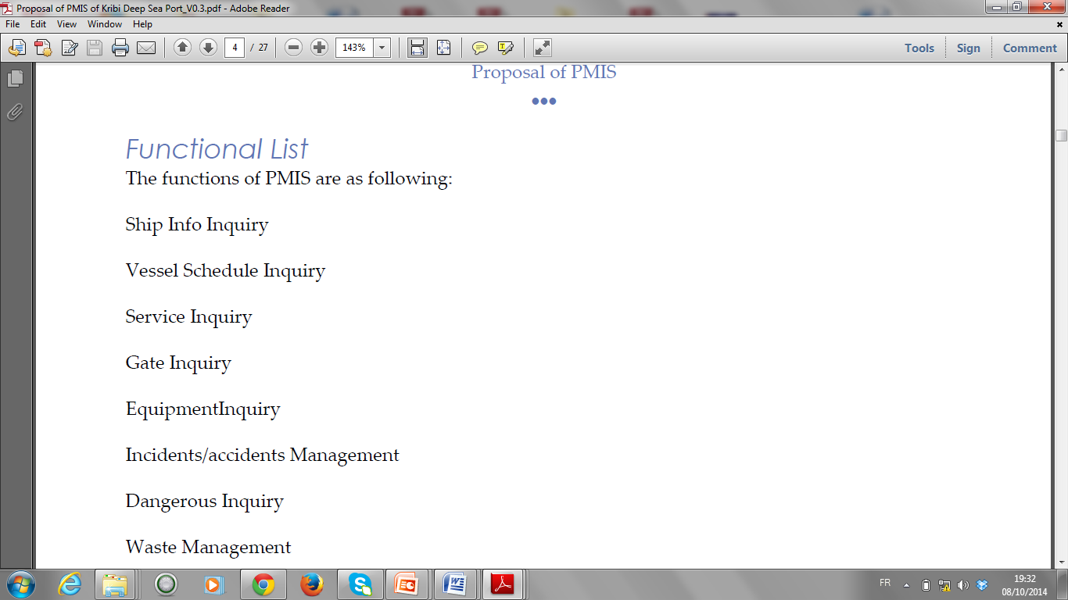
5-PRESENTATION DU PMIS CONCU PAR CHEC

Slide 21
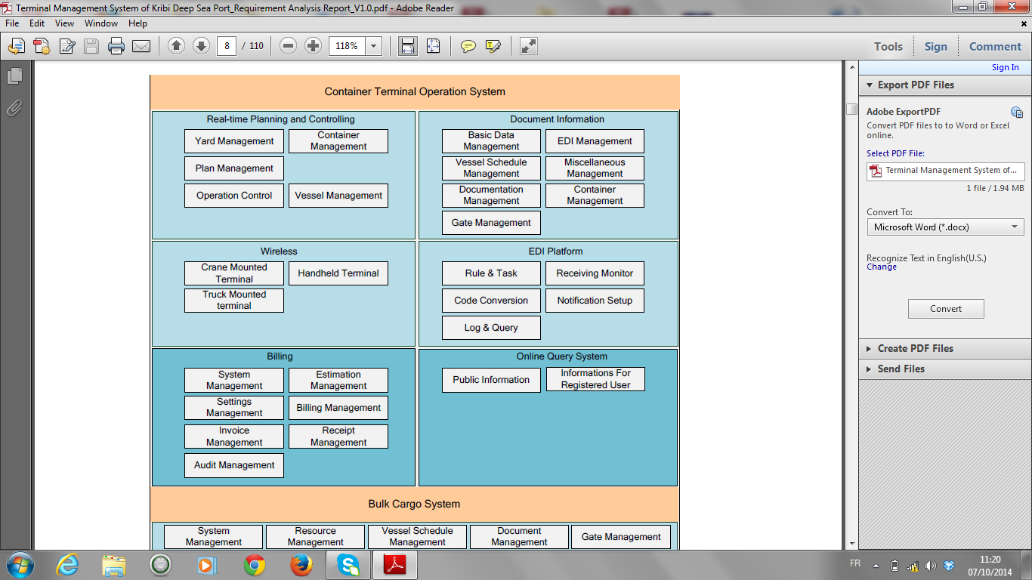
5-PRESENTATION DU PMIS CONCU PAR CHEC

Slide 22
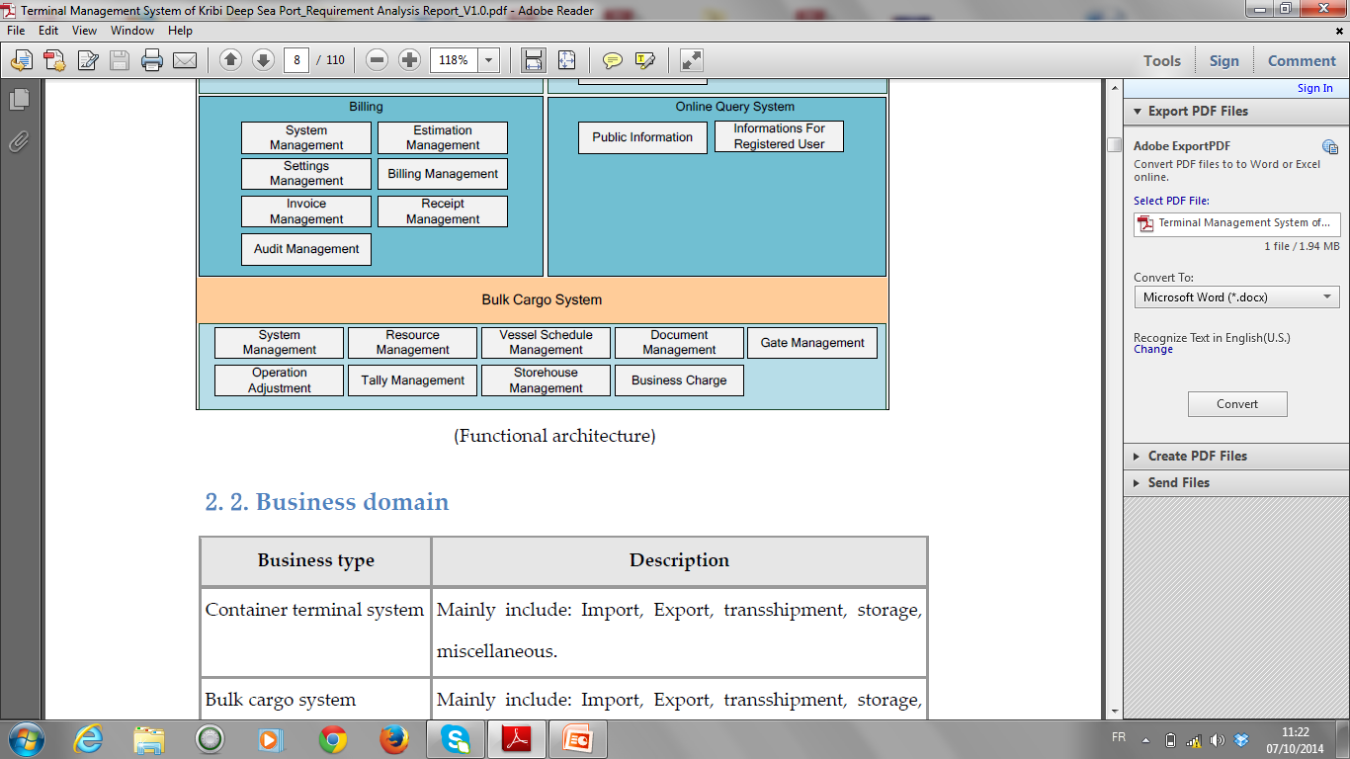
5-PRESENTATION DU PMIS CONCU PAR CHEC

Slide 23
PERSPECTIVES

Slide 24
PERSPECTIVES
Les terminaux portables
Les terminaux portables sont des sortes d’ordinateurs portatifs appelés ‘Game Boy‘
La Game Boy apporte un gain de temps important dans le pointage des conteneurs, que ce soit à l’importation ou à l’exportation.
Lors du débarquement, le pointeur ne saisit que les 5 derniers chiffres du conteneur25.
Le pointeur peut saisir, comme lors des opérations de débarquement, le numéro du conteneur, le plomb apposé

Slide 25
PERSPECTIVES
Le RFID : Radio frequency Identification, Identification par radio fréquence.
Le RFID, appelé aussi puce RFID, est un système d’identification comprenant une étiquette électronique qui permet de mémoriser des informations et d’un lecteur capable de lire, d’enregistrer et de transmettre ces informations.

